Slide 1
Производство работ

Slide 2
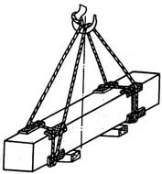
Способы обвязки, зацепки и схемы строповки грузов
Строповка – это совокупность методов обвязки и зацепки грузов для подъема и перемещения грузоподъемными машинами (кранами)
К строповке конструкций предъявляют следующие требования:
Строповые устройства, их крепление к поднимаемой конструкции и грузоподъемному крану должны быть надежными;
Трудоемкость и продолжительность операции строповкаи и расстроповки должны быть минимальными;
Использование строповых приспособлений, устройств должно быть многократным
Расстроповка должна производиться на расстоянии (без подъема стропальщика к месту строповки)
Строповка должна исключать нарушение формы и прочности конструкции, а также ее падение и опракидование

Slide 3
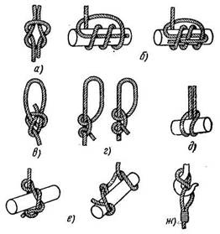
Кроме обязательных специальных грузозахватных устройств можно для строповки различных строительных грузов для разового подъема применять обычные канаты путем вязки их в узлы и петли.

Slide 4
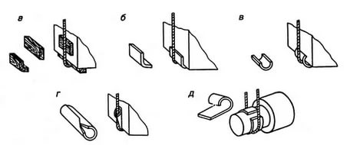
Для предохранения канатов от перетягивания при обвязке грузов с острыми кромками следует устанавливать предохранительные подкладки. При перемещении канатными стропами грузов, имеющих острые ребра. Необходимр между ребрами и канатами размещать прокладки. Предохраняющие последние от повреждений. Прокладки изготавливают из дерева. Разрезанной трубы. Резинотканевых шлангов, плоских ремней и т.д.

Slide 5
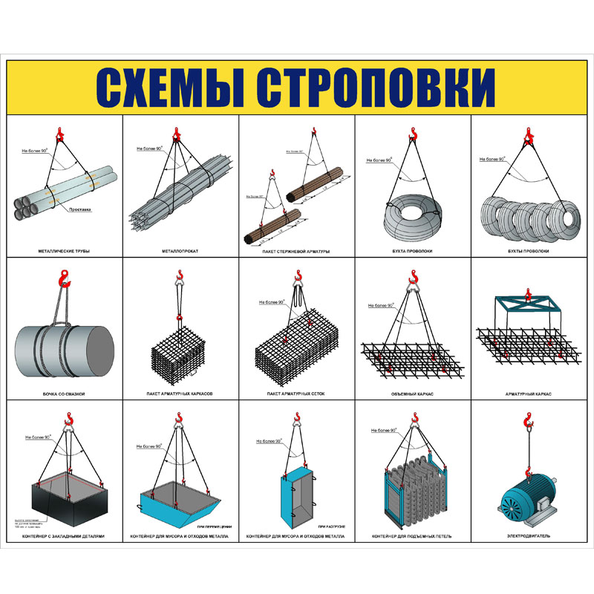
Для обеспечения безопасной работы по перемещению грузов кранами разрабатываются схемы строповки перемещаемых грузов, которые обязательно приводятся в ППР. Схемы строповки. Графическое изображение способов стоповки и зацепки грузов должны выдаваться на руки стропальщикам и крановщикам или вывешиваться в местах производства работ.

Slide 6
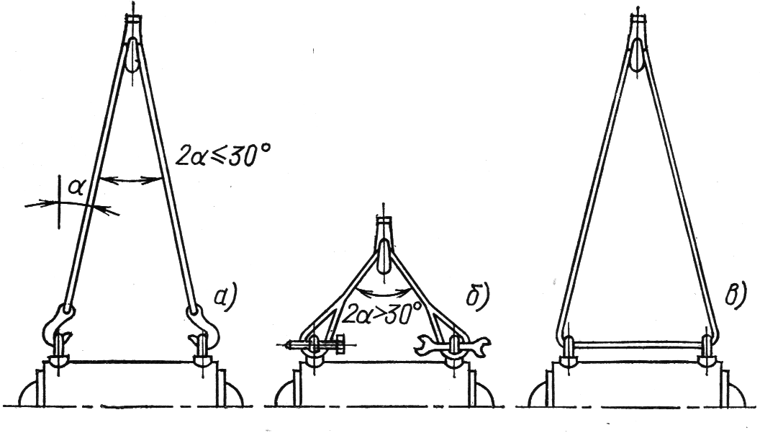
Графическое изображение способов строповки и зацепки грузов

Slide 7
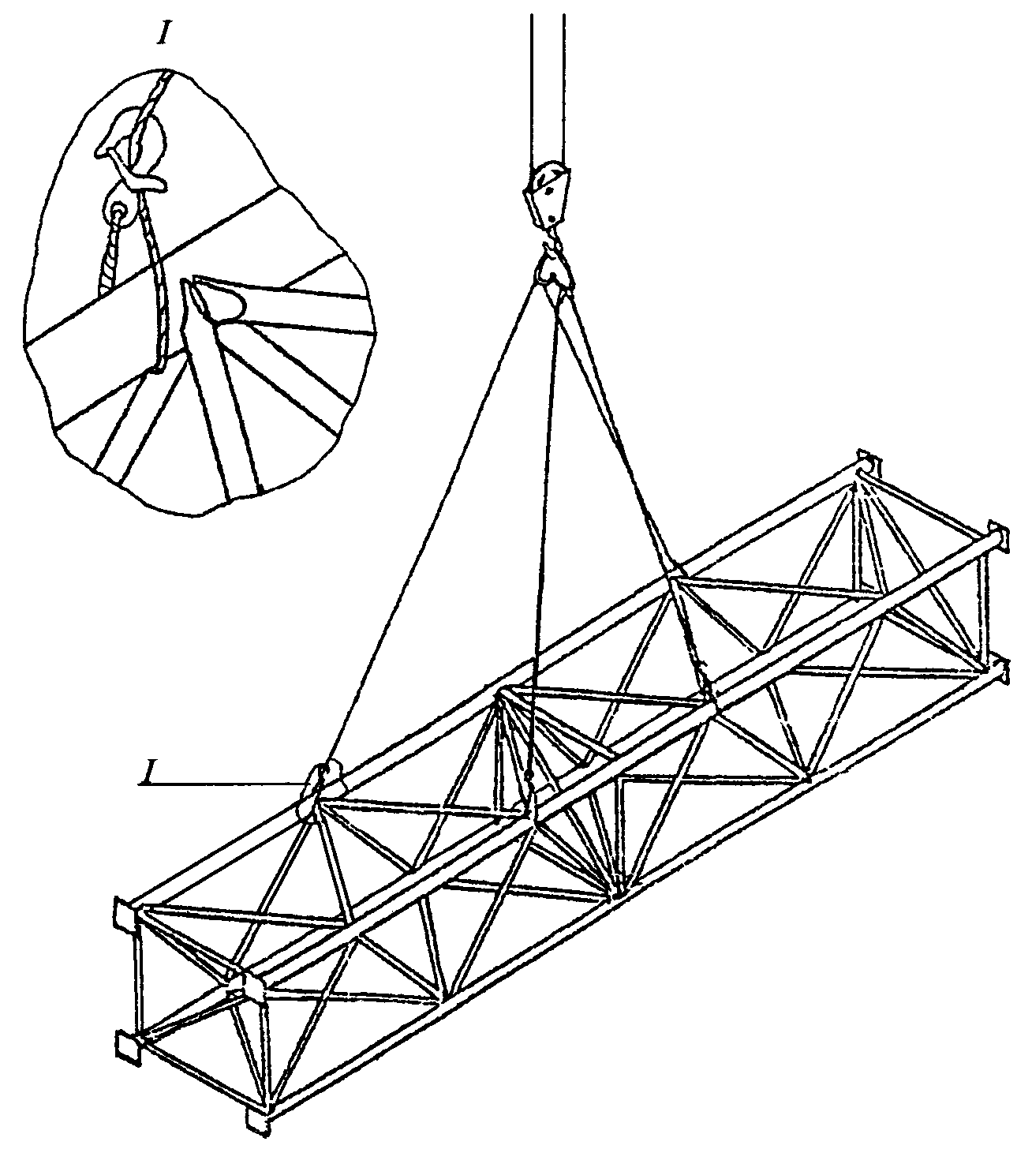
Особенно необходимо разрабатывать схемы строповки грузов, если:
Груз не имеет специальных устройств (петель, цапф, рымов и т.п.) для строповки
Груз снабжен специальным устройством для строповки, но не может быть поднят с его помощью;
Груз представляет собой детали и узлы машин, перемещаемые кранами во время монтажа, демонтажа или ремонта.
! Если не имеется разработанных схем строповки. То подъем груза должен осуществляться в присутствии и под руководствам лица, ответственного за безопасное производство работ кранами.

Slide 8
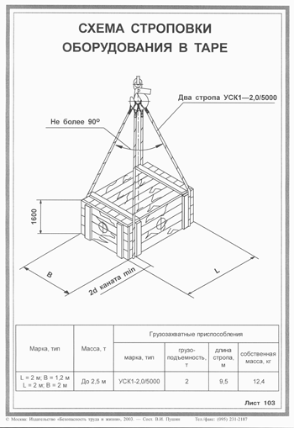
При разработке схем строповки грузов необходимо соблюдать следующие правила:
Крюки стропов должны свободно заходить в зев петли, цапфы, рамы или другого грузозахватного устройства на грузе;
Крюки необходимо заводить с внутренней стороны изделий в сторону их центра тяжести;
Изделия долджны крепиться за все петли (цапфы, рамы)
Ветви стропов во время подъема должны иметь одинаковое натяжение
Угол между ветвями стропов не должен превышать 90º
Неиспользованные концы стропа необходимо укреплять так, чтобы они при перемещении груза не задевали встречающиеся на пути предметы;
Заведенный в монтажную петлю (цапфу, рым) крюк стропа не должен соприкасаться с поверхностью стропуемого груза.

Slide 9
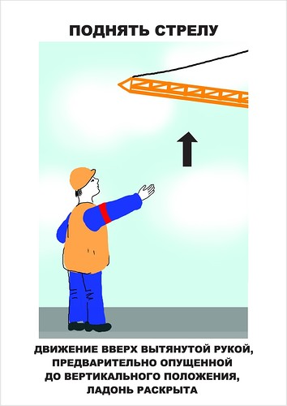
Сигнализация и связь при производстве стропальных работ
Для согласования работы между стропальщиком и крановщиком применяется несколько видов сигнализации и связи.
Основным видом сигнализации, является знаковая сигнализация которая в свою очередь подразделяется на сигнализацию с флажками и без них.

Slide 10
